Slide 1
.
Self service Marketing
Mauro Giannandrea
Ovvero “Che ci vuole?”

Slide 2
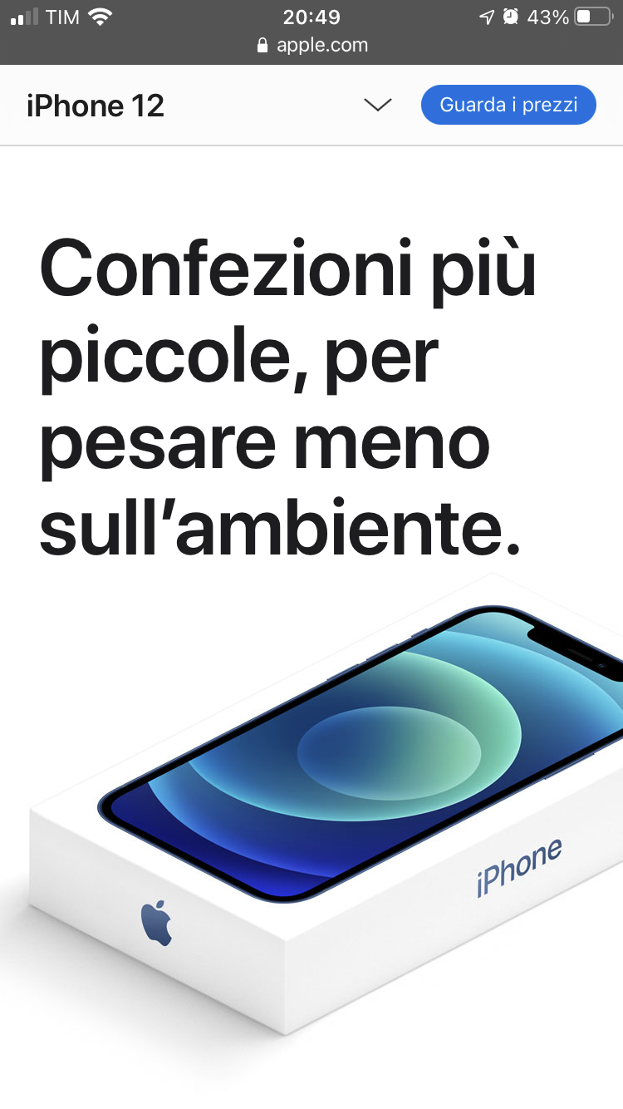
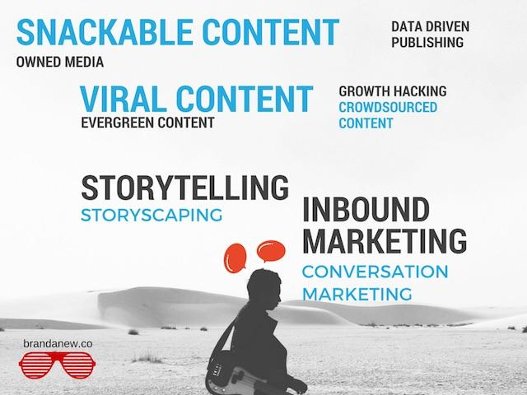
Servono professionisti?
La domanda più importante è “servono professionisti in cosa?” Non c’è una vera e proprio professionalità nella comunicazione, essa è multicanale e organica e abbraccia numerosi canali, affidarsi ad una agenzia specialmente se piccola spesso è una perdita di denaro e fondi, a volte è meglio valutare professionisti in diversi ambiti, cercando di tenere fuori i cugini.
Non credete a tutti i geni del marketing che girano online o nella realtà che citano guru e personaggi famosi, non siete la apple i vostri clienti non apprezzeranno certi colpi di marketing.

Slide 3
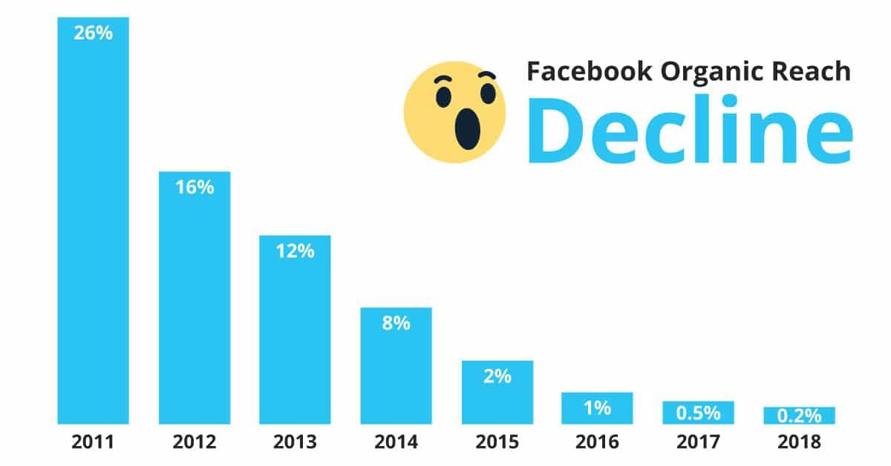

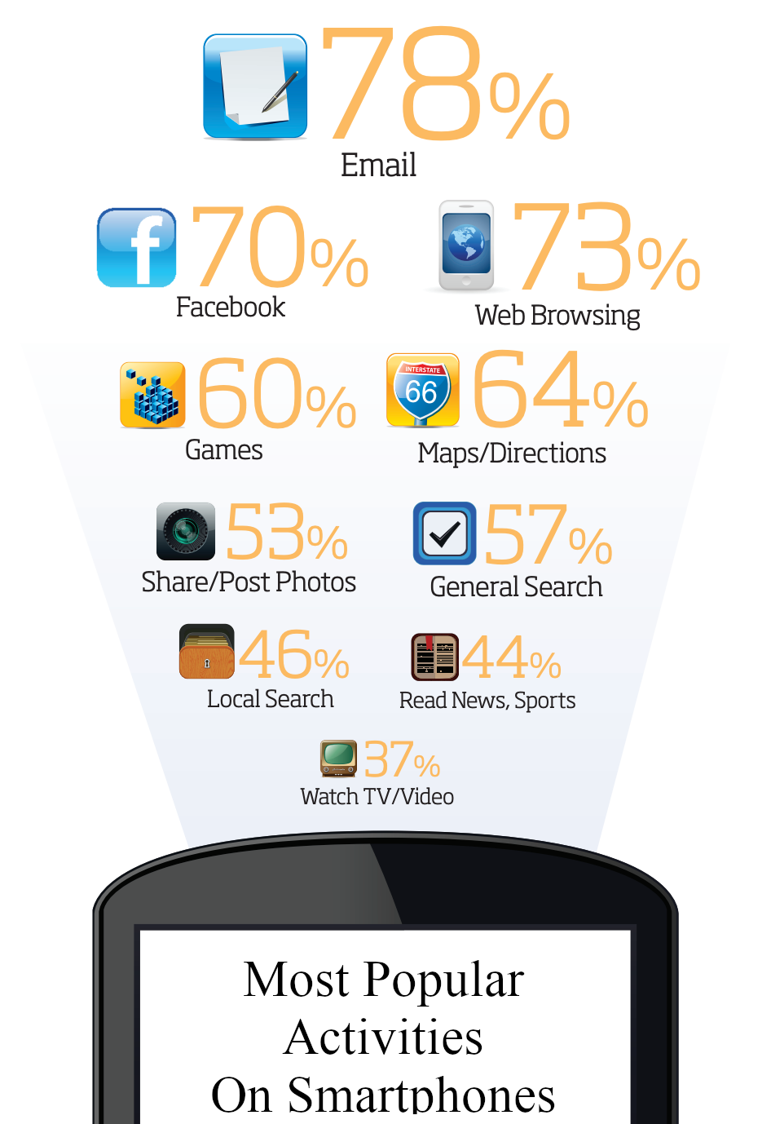

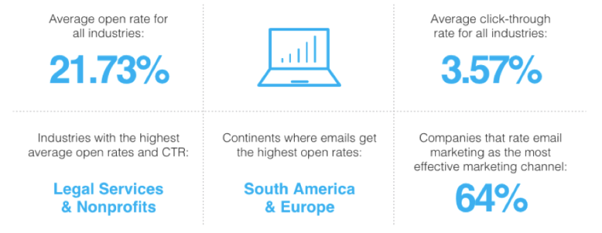
Perché l’email marketing ha ancora senso?
1 Billion of users
5 Billions of users
‹#›

Slide 4
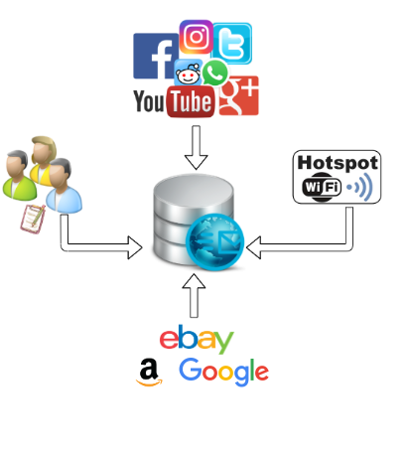
Creare una lista di contatti interessati
Sorgenti della lista dei contatti
Da iscrizioni di persona in negozio in seguito ad acquisto o no.
Da social networks vari come facebook, twitter, instagram, youtube etc.
Da pubblicità su google o vendita di prodotti correlati su piattaforme come ebay o Amazon.
Fornendo ai clienti wifi gratuito in seguito alla registrazione dell’utente.

Slide 5
Creare contenuti per il tipo di utente
 | Famiglie | Singles | Aziende
Pulizia | *** | *** | ***
Servizio | ***** | ***** | *****
Varietà di montature | *** | ***** | ***
Qualità delle lenti | *** | ***** | ***
Prezzi | ***** | *** | *****
Offerte | ***** | *** | *****
Assistenza | *** | *** | ***
Perché una famiglia con bambini dovrebbe acquistare da voi gli occhiali?
Perché i single continuano ad acquistare gli occhiali da voi?
Perché un’azienda dovrebbe fare delle convenzioni con voi?

Slide 6
Attenti allo spam
Cosa fare per impedire di essere catalogati come spam
Utilizzare programmi di email marketing validi Un buon programma di email marketing garantisce il rispetto delle più basilari regole per evitare filtri anti spam. | Non spedire da un indirizzo email personale Gli indirizzi email personali solitamente hanno dei filtri che impediscono spedizioni massive verso indirizzi multipli.
Scrivere email corrette Non devono sembrare scritte da un computer ne presentare molti errori di battitura o grammaticali. | Elimina gli indirizzi e-mail abbandonati dalla lista Un alto bounce rate ovvero email che vengono rifiutate o rimandate indietro abbassano la vostra affidabilità.
Non usare soggetti che sembrano spam I filtri anti spam non sono più impostate per filtrare specifiche parole ma frasi che suonano come spam. | Scrivi costantemente ai tuoi contatti Se si scrive troppo raramente ai propri contatti c’è il rischio che non si ricordino di voi e quindi considerati come spam.
Raccogliere email da persone consenzienti è il primo ma non l’unico ostacolo da affrontare per poter inviare email pubblicitarie. Bisogna fare attenzione affinché i messaggi non vengano considerati spam e quindi non raggiungano mai i clienti ha dovrebbero riceverle.

Slide 7


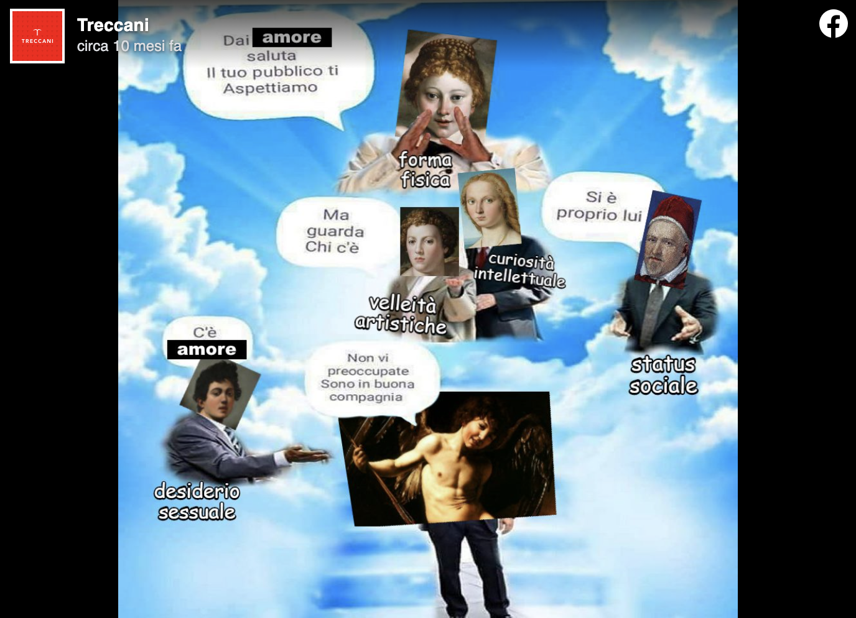
Strategia di comunicazione targettizzata
La prima regola per una comunicazione efficace è conoscere il proprio interlocutore. Tale concetto può essere vero per il web in generale, ma ancor di più per i social network, dove la ricerca di forme di comunicazione sempre più autentiche e personalizzate è ormai la chiave del successo di molti brand.
I post di NYX Cosmetics hanno un tone of voice scelto per parlare a un pubblico perlopiù giovanissimo.
I post di Clarins utilizzano un linguaggio più neutro e istituzionale, decisamente più in linea con il proprio target.
I post di Treccani utilizzano il linguaggio dei meme a supporto della propria strategia di riposizionamento, indirizzandosi così verso un nuovo target.

Slide 8
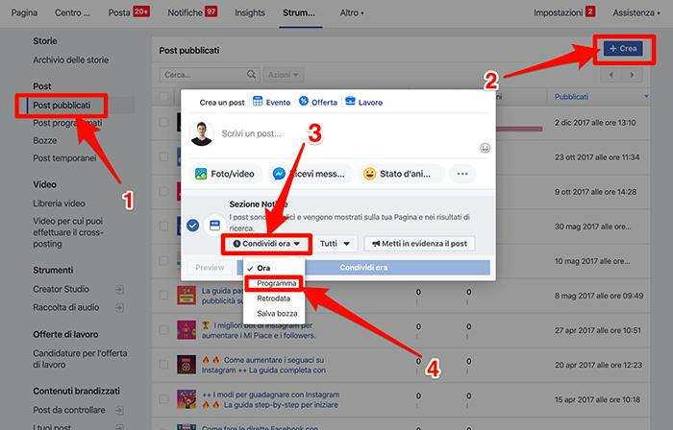
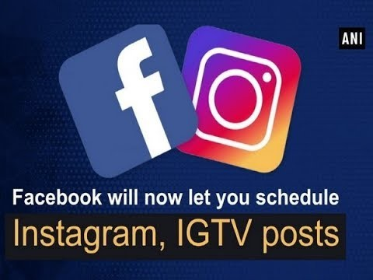

Programmazione dei post social
Programmare post su Facebook è un’operazione che consente di creare un contenuto sul celebre social network e di pubblicarlo in una data e in un orario prestabiliti. In particolare, tale funzione risulta di grande aiuto per tutti gli utenti che hanno poco tempo a disposizione per gestire la propria pagina Facebook e vogliono mantenere quest’ultima attiva.
Da circa un anno facebook permette agli amministratori di pagine istituzionali di schedulare i post su facebook e sull’account instagram collegato. In alternativa ci sono tools come Hootsuite che permettono la schedulazione su numerosi social. Il vantaggio della schedulazione multipla è evidente per il risparmio di tempo ma a scapito della personalizzazione del social.

